Slide 1

ÔN BÀI CŨ

Slide 2

Đọc:
CÁI TRỐNG TRƯỜNG EM
SGK/ 48

Slide 3
Em đã được đọc bản danh sách học sinh nào dưới đây?
- Danh sách học sinh đi tham quan
- Danh sách học sinh dự thi vẽ tranh
- Danh sách Sao Nhi đồng

Slide 4
Em biết được thông tin gì khi đọc bản danh sách đó?
- Danh sách học sinh đi tham quan: Cho em biết những học sinh đi tham quan thuộc lớp nào, là nam hay nữ, thông tin liên hệ
- Danh sách học sinh dự thi vẽ tranh: Cho em biết những học sinh dự thi vẽ tranh thuộc lớp nào, sinh ngày bao nhiêu, là nam hay nữ.

Slide 5
DANH SÁCH HỌC SINH
SGK/ 51

Slide 6
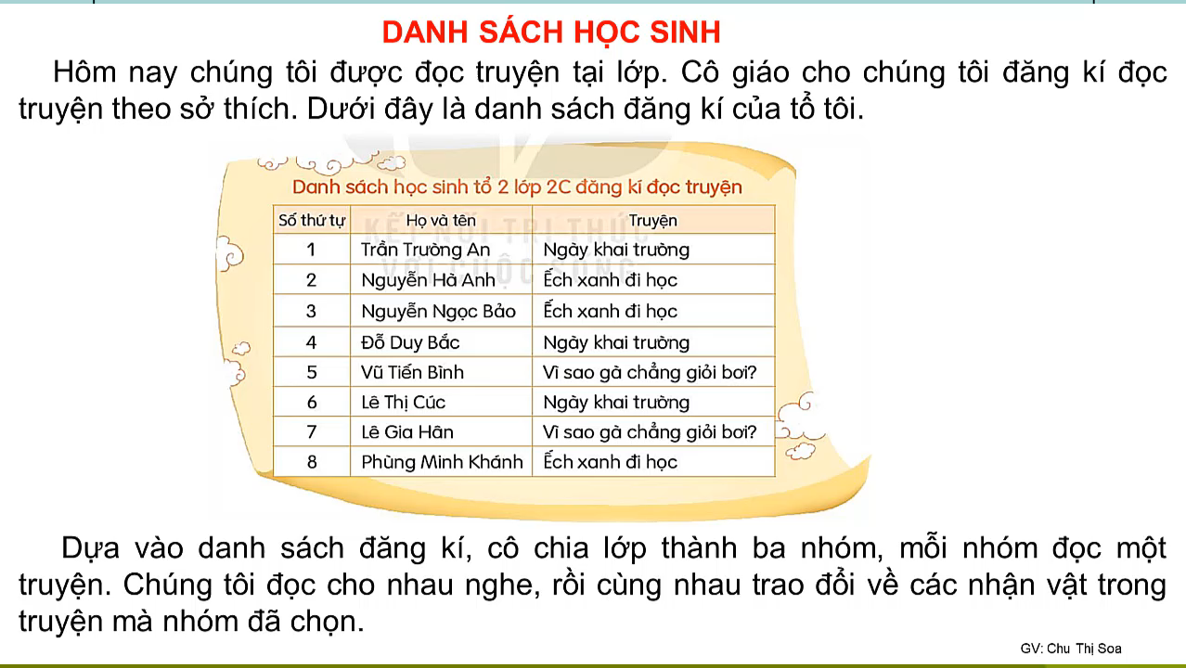

Slide 7


Giọng đọc bài:
Chú ý đọc theo số thứ tự, đọc từ trái sang phải, từ trên xuống dưới; nghỉ hơi sau khi đọc xong từng cột, từng dòng.

Slide 8
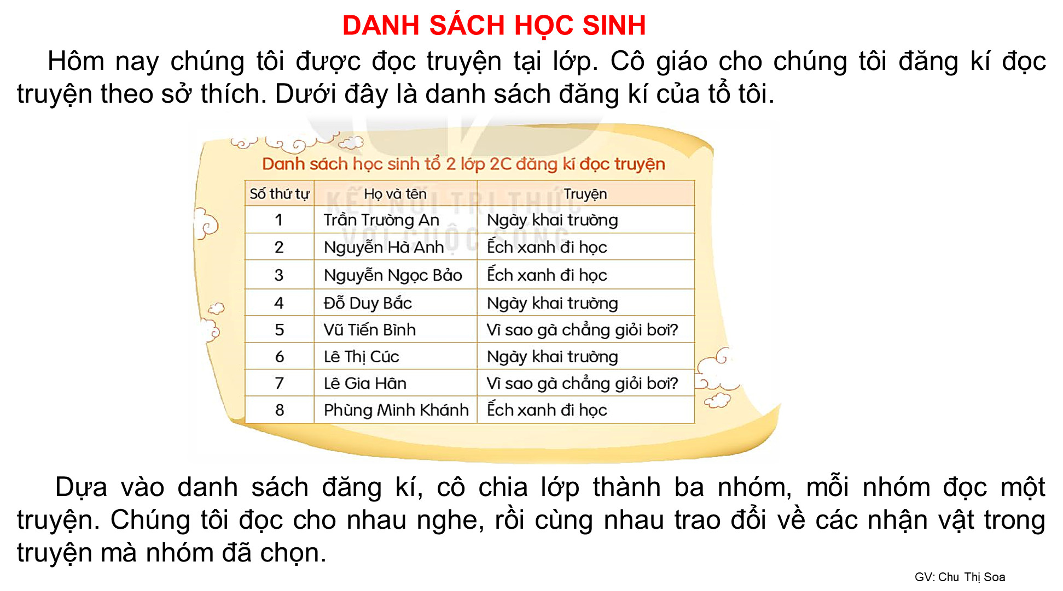
1
2
3

Slide 9

LUYỆN ĐỌC TỪ KHÓ

Slide 10
đọc truyện
Trường An
Phùng Minh Khánh

Slide 11
LUYỆN ĐỌC CÂU

Slide 12
Một / Trần Trường An / truyện Ngày khai trường

Slide 13


Slide 14


Slide 15


Slide 16




Trả lời câu hỏi

Slide 17
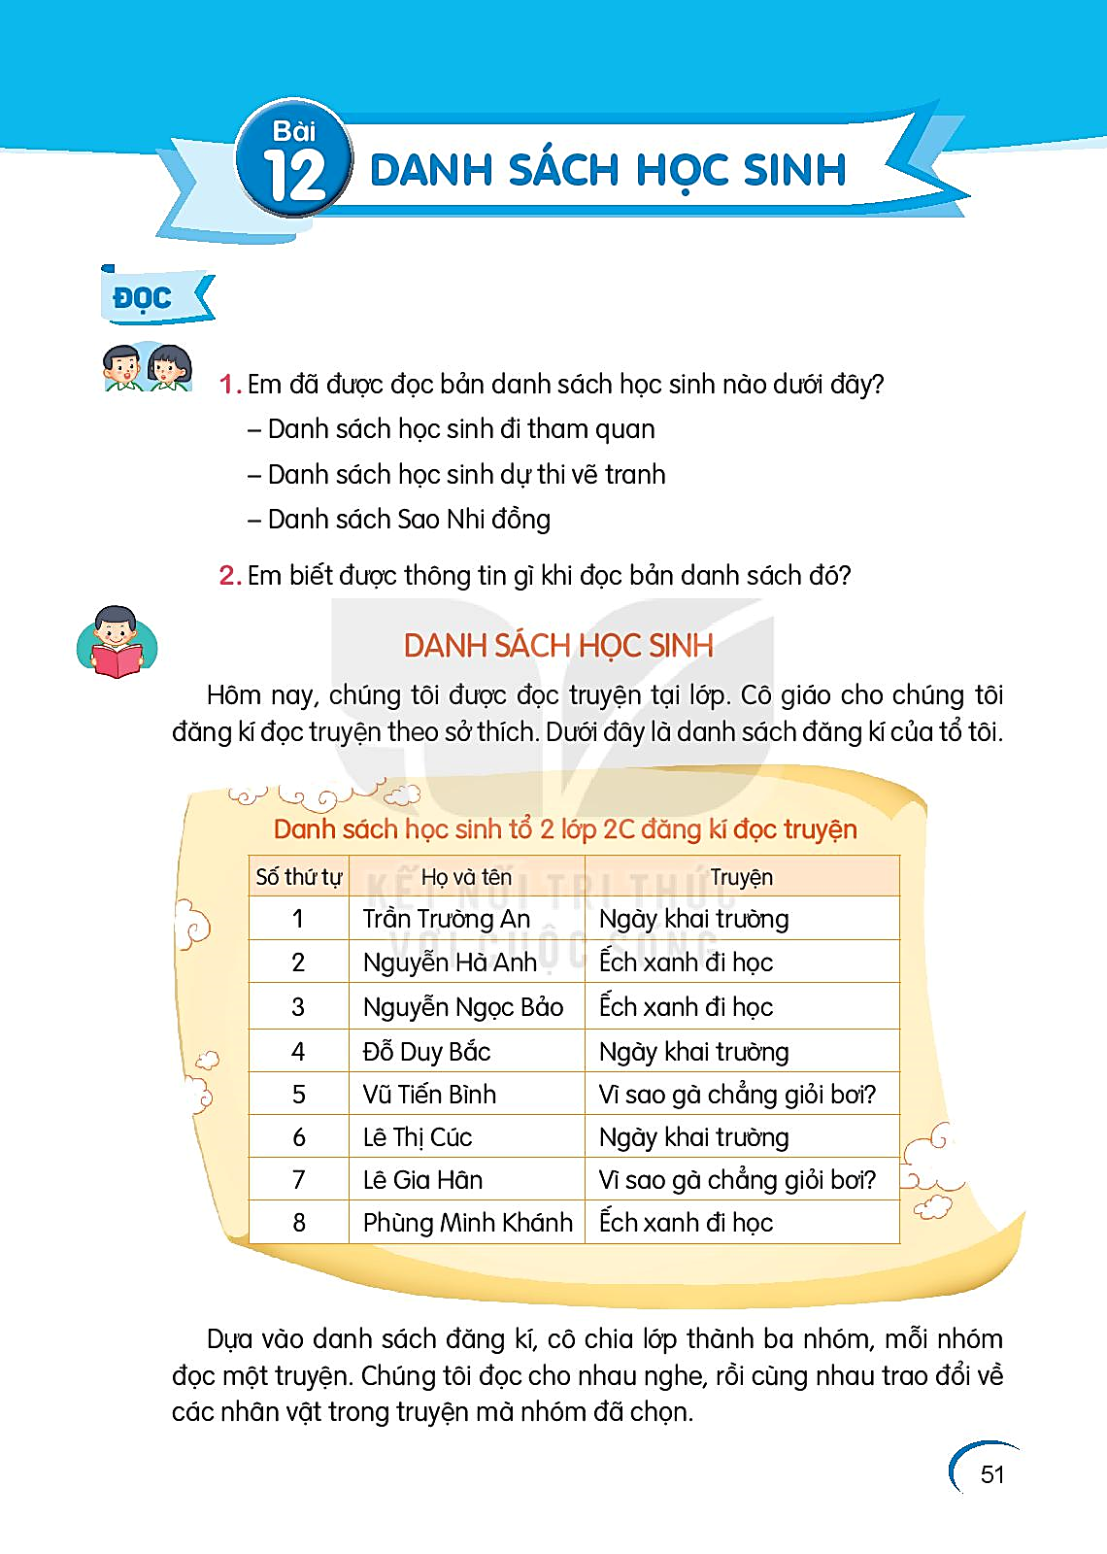
1. Trong bản danh sách tổ 2 có bao nhiêu bạn?
Cách 1: Đếm tên HS
Cách 2: Nhìn cột số thứ tự

Slide 18
2. Bạn đứng ở vị trí số 6 đọc truyện gì?
Bạn đứng ở vị trí số 3 đọc truyện gì?

Slide 19
3. Bạn nào đăng kí đọc cùng truyện với bạn ở vị trí số 6?
Có mấy bạn đọc truyện Ếch xanh đi học?

Slide 20
4. Bản danh sách có tác dụng gì?
Nhìn vào bản danh sách biết được số lượng học sinh.
B. Theo bảng chữ cái, dễ tìm tên người trong danh sách.
C. Biết được thông tin của từng người.
D. Giúp học thuộc bảng chữ cái nhanh nhất.

Slide 21
Luyện tập

Slide 22
1. Tên học sinh trong bảng được sắp xếp như thế nào?
Được sắp xếp theo thứ tự bảng chữ cái

Slide 23
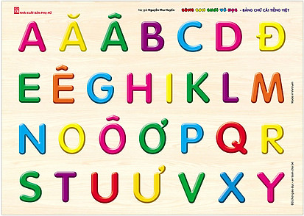
2. Học thuộc bảng chữ cái tiếng Việt

Slide 24
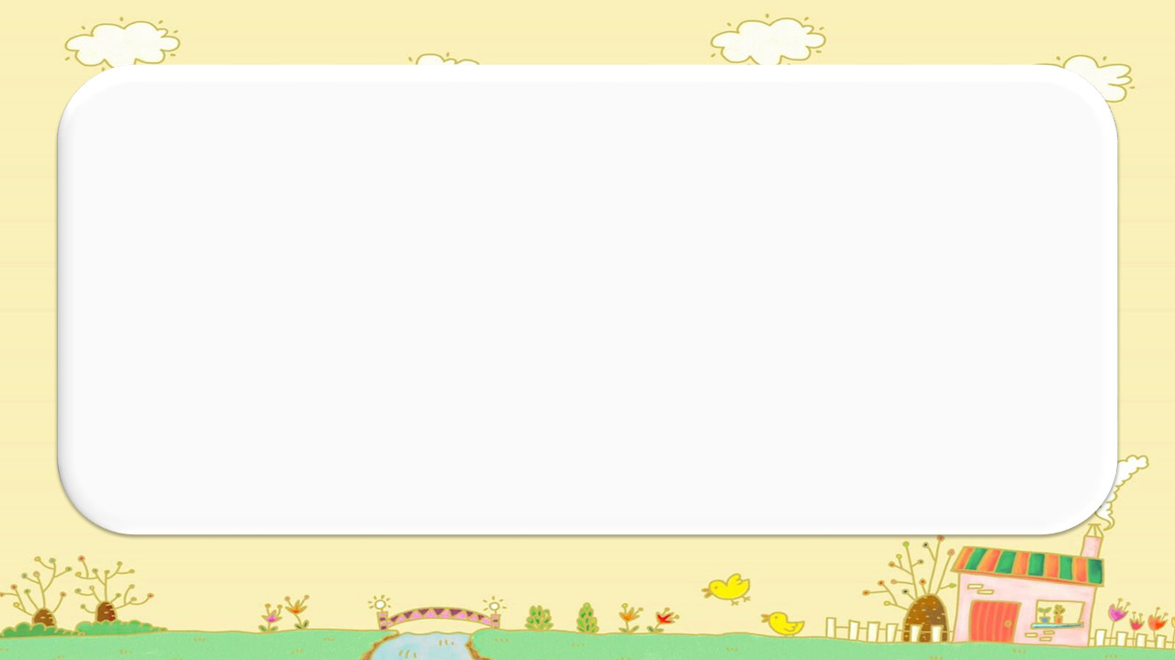
HOẠT ĐỘNG NỐI TIẾP
-Qua bài học giúp em hiểu điều gì?
*Dặn dò:
- Chuẩn bị bài: YÊU LẮM TRƯỜNG ƠI

